Slide 1
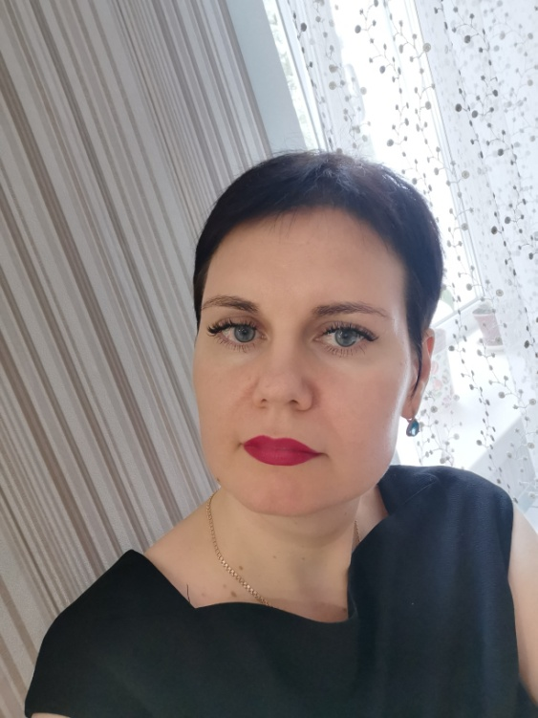
Коррекционно-логопедические технологии для предупреждения акустической дисграфии у учащихся первых классов
Автор –составитель: Савкина О.В.,
учитель -логопед
МБОУ «СОШ № 6 г. Юрги»

Slide 2
Дисграфия –
частичное расстройство процесса письма, проявляющееся в специфических и стойких ошибках, обусловленное несформированностью или нарушением психических функций, обеспечивающих процесс письма.
(А. Н. Корнев)

Slide 3
Классификация дисграфии Р. И. Лалаевой
Артикуляторно-акустическая – ребенок пишет так, как слышит, в письме появляются замены, пропуски букв, соответствующие произношению ребенка.
2. Акустическая дисграфия – на основе нарушения фонемного распознавания, проявляющаяся в заменах букв, близких по звучанию звуков: свистящие – шипящие, твердые – мягкие, глухие – звонкие. В устной речи этих нарушений уже нет.
3. Дисграфия на почве нарушений языкового анализа и синтеза – проявляется в нарушениях слогового анализа, фонемного анализа и при нарушении деления предложений на слова.
4. Аграмматическая дисграфия – связана с несформированностью грамматического строя речи, морфологических и синтаксических обобщений.
5. Оптическая дисграфия - связана с недоразвитием зрительного гнозиса и пространственных представлений.

Slide 4
Акустическая дисграфия -
это дисграфия на основе нарушений фонемного распознавания (дифференциации фонем). Проявляется в заменах букв, которые соответствуют фонетически близким звукам (свистящие – шипящие, звонкие – глухие, аффрикаты и компоненты, входящие в их состав)

Slide 5
Задачи коррекционно-логопедической работы: •Развитие фонематического восприятия; •Обучение простым и сложным формам звукобуквенного анализа и синтеза слов; •Уточнение и сопоставление звуков в произносительном плане с опорой на слуховое и зрительное восприятие, а также на тактильные и кинестетические ощущения; • Выделение определенных звуков на уровне слога, слова, словосочетания, предложения и текста; • Определение положения звука по отношению к звукам.

Slide 6
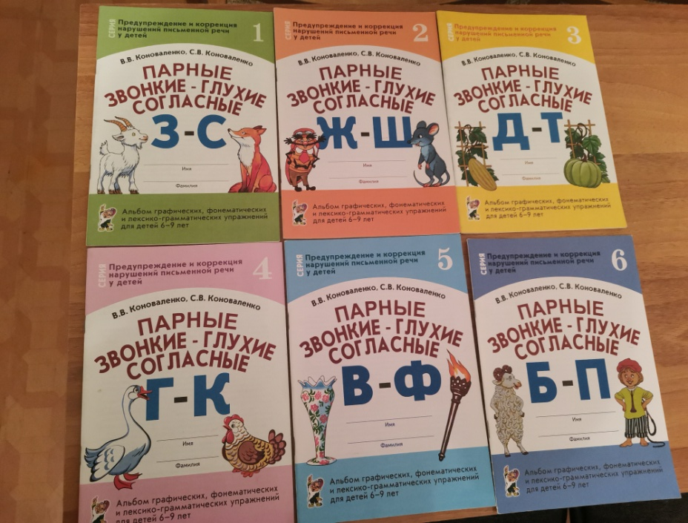
В коррекционно-логопедической работе творчески применяю методики : В.В. Коноваленко, С.В. Коноваленко, Е.В. Балакирева, Т.С. Перегудова

Slide 7
Немаловажную роль при проведении коррекционно-логопедических занятий играет полифункциональная развивающая предметно-пространственная среда. Для достижения качественно более высокого уровня результатов коррекционно-логопедической работы мной были созданы авторские дидактические пособия: «Наряди елку», «Космическая ракета»,«Забавные язычки».

Slide 8
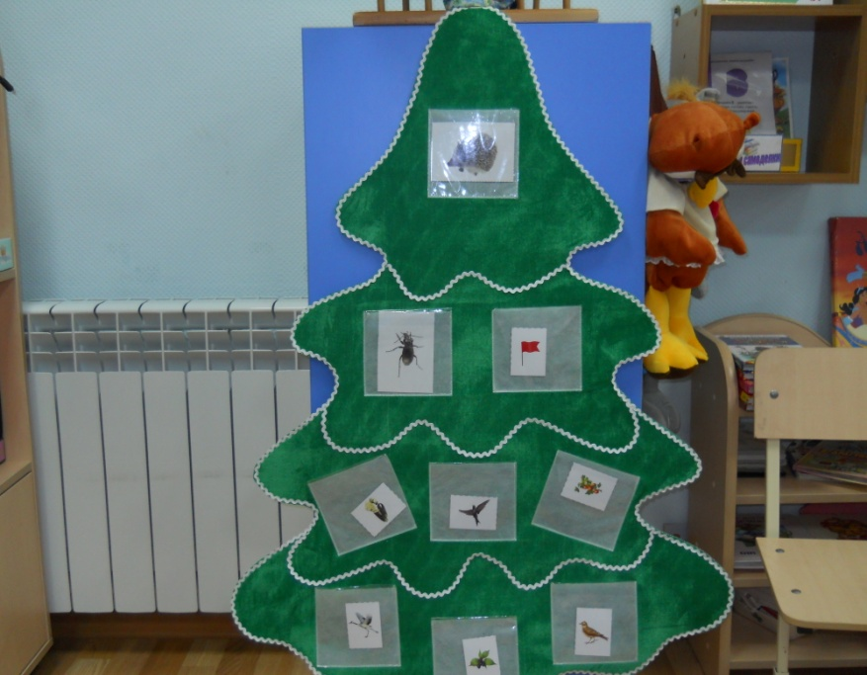
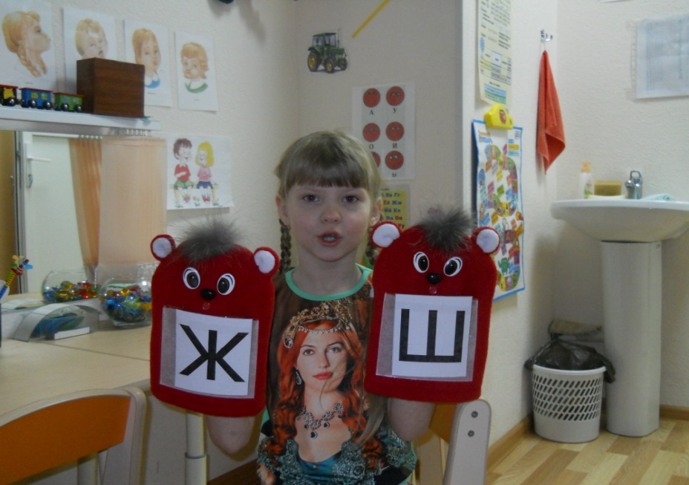
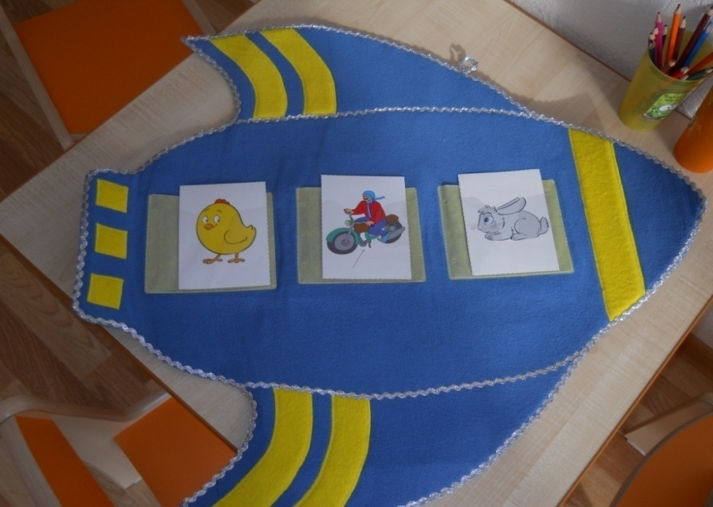
Авторские дидактические пособия

Slide 9
Упражнения по профилактике и коррекции акустической дисграфии

Slide 10
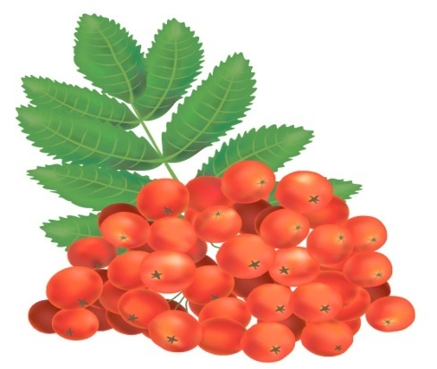
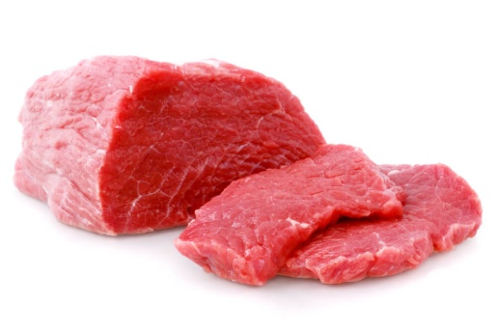
Запиши слова – названия картинок. Выдели в словах буквы А-Я и согласные перед ними цветными карандашами (гласные – красным цветом, согласные твердые – синим, согласные мягкие – зеленым)

Slide 11
Вместо точек вставь слоги ЛА – ЛЯ и прочитай слова. Подчеркни слова, которые можно объединить в одну группу. Ва … Ко … пи … То … ска … топо … пет … Ли … мет …

Slide 12
Исправь ошибки – запиши слова правильно мяшиня – (машина) зебря - … скямейкя - … тетряди - … кяпюшон - … слакоть - … гразно - … клакся - … зяметкя - …

Slide 13
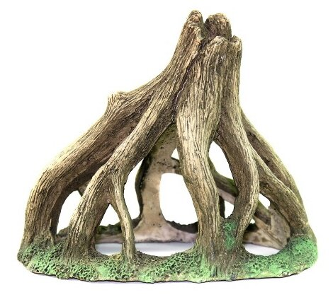
Составь и запиши слова из данных наборов букв. Объясни их значение. Отметь мягкость – твердость согласных перед гласными А – Я. кртоан - (картон) змлея - … кряаог - …

Slide 14
Вставь пропущенные буквы А – Я и впиши в словосочетания подходящие по смыслу слова. хитра … б … бочк … ловк … я мышк … пушиста … зме … сер … я обезь … н … ядовит … я кошк … ярка … лис …

Slide 15
Подружи буквы П – Б со словами … удка хло … ок зу … ы за … ор … о … елка та … очки … робка … о … лавок

Slide 16
Соедини слова с буквами Г – К так, чтобы получились пары слов. Запиши слова парами, сравни слова по произношению, написанию и значению. кора колос крот гора год гол грот кусты густы голос калька галька кубки кол губки

Slide 17
Восстанови словосочетания: замени в словах букву Д буквой Т и наоборот. Запиши словосочетания. Выдели буквы Д – Т. друтное тело … (трудное дело) чисдая тедрать … сладкий дорд … денисдый сатик … тубовый сдол … сдарый холотильник … тушисдый лантыш …

Slide 18
Благодарю за внимание!

